Slide 1
CUDA GPU 상의 PDF 1.4-1.6 해독 최적 구현
김현준, 엄시우, 서화정

Slide 2
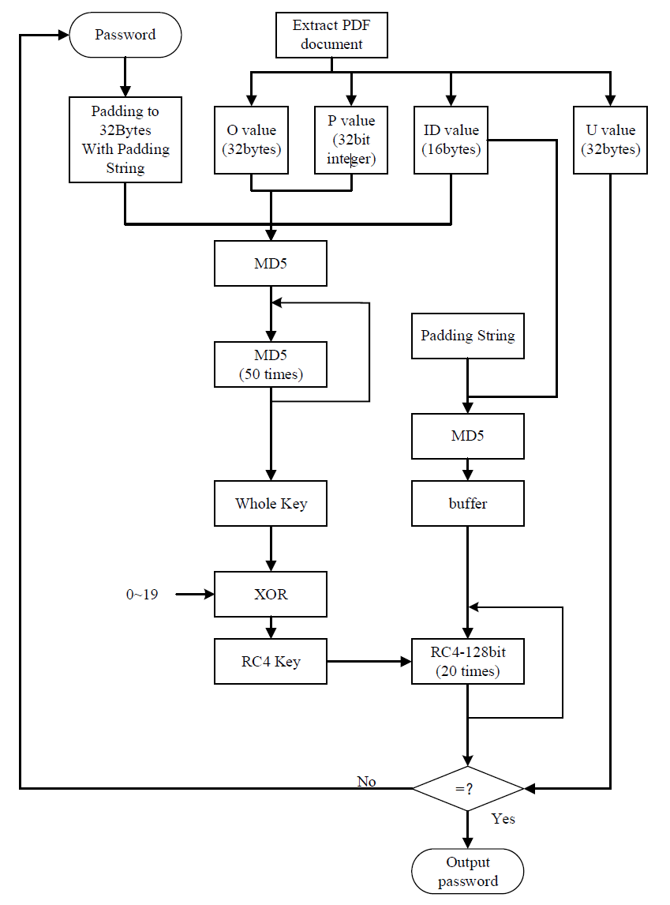
PDF 해독 알고리즘
PDF
1992년 Adobe 에서 개발한 파일 형식
ISO 32000 표준, 모든 PDF 버전은 표준
전세계적으로 일반적으로 사용됨
PDF와 같이 일반적으로 사용되는 파일은 암호 해독의 대상이 될 수 있음
잊어버린 암호를 복구
무단 액세스
디지털 증거에 액세스
본 논문은 PDF 1.4-1.6 암호 해독을 위해 CUDA GPU 상의 최적 구현
가장 많은 연산 시간을 차지하는 MD5 해시와 RC4 암호를 중점으로 최적화
PDF Version | Acrobat Version | 패스워드 알고리즘
PDF 1.1 – 1.3 | Acrobat 2 – 4 | MD5:50 – RC4-40
PDF 1.4 – 1.6 | Acrobat 5 – 8 | MD5:50 – RC4-128:20
PDF 1.7 level 3 | Acrobat 9 | SHA256
PDF 1.7 level 7, PDF 2.0 | Acrobat 10 - 11 | AES, SHA2

Slide 3
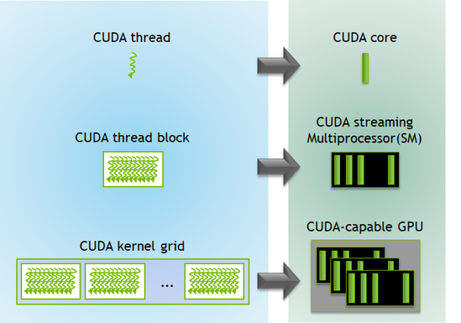
CUDA GPU
CUDA GPU 구조
커널: GPU에서 실행되는 함수
스레드 : 연산 단위
블록: 스레드 그룹
그리드: 블록 그룹
워프: 32개의 스레드 묶음
SM (Streaming Multi-processor): 1개의 워프 실행, 스레드를 동시에 실행
CUDA GPU에서 구현
하나의 스레드에서 하나의 password 해독되어 병렬로 동작
CUDA GPU 구현에서는 블록당 스레드 수, 그리드당 블록 수를 적절한 값 선택해야 최대의 성능을 달성
CPU에서 GPU로 데이터 전송시 지연을 고려하여 충분한 수의 password를 해독
블록당 스레드 수는 워프 만큼의 32의 배수

Slide 4
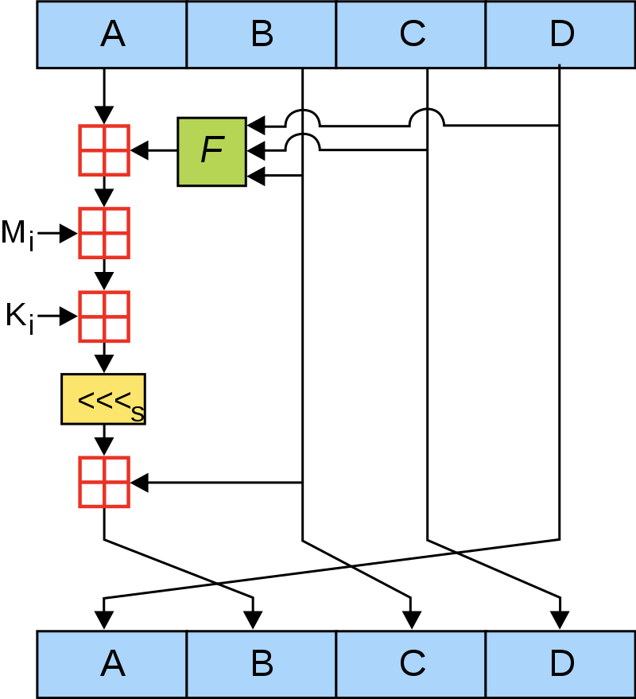
MD5 해시 함수
MD5
임의의 길이의 메시지를 입력 받아 128-비트를 출력
입력 메시지는 512-비트 블록들로 나뉘어 차례로 수행
State A, B, C, D
32-비트 워드 A, B, C, D로 이루어진 128 비트 state로 동작
A, B, C, D는 상수값으로 초기화 후 사용
PDF 1.4 - 1.6 암호해독 관련
총 52회의 MD5 연산 필요
처음은 2회는 Initial DATA (passward||paading||objstirng||permission||fileID) 해싱
나머지 50번은 이전 해싱값 128비트에 대한 해싱
제안기법은 처음 MD5 연산과 나머지 50번의 MD5 연산에 각기 최적화된 기법 적용

Slide 5
MD5 해시 함수 최적화 ( 1 / 2 )
Initial DATA는 512 비트보다 큼 따라서 두번의 MD5연산 수행됨 각기 다른 최적화
첫 라운드의 상수 값에 대한 사전 연산 수행
기본 16개의 원소를 갖는 하나의 배열 대신 4개의 원소를 갖는 배열 4개 사용
레지스터가 충분한 경우 작은 배열은 컴파일러에 의해 레지스터에 저장될 수 있음
스칼라 변수는 컴파일러에 의해 레지스터에 자동으로 저장
#define STEP(f,a,b,c,d,x,K,s) \
{ \
a += K; \
a = a +x + f (b, c, d); \
a = rotl32 (a, s); \
a += b; \
}
기본 MD5
첫번째 MD5
두번째 MD5
uint32_t a = 0x67452301;
uint32_t b = 0xefcdab89;
uint32_t c = 0x98badcfe;
uint32_t d = 0x10325476;
STEP (F, a, b, c, d, w[0], MD5C00, MD5S00);
STEP0(F, d, a, b, c, w[1] + MD5C01, MD5S01);
STEP0(F, c, d, a, b, w[2] + MD5C02, MD5S02);
STEP0(F, b, c, d, a, w[3] + MD5C03, MD5S03);
STEP0(F, a, b, c, d, w[4] + MD5C04, MD5S00);
STEP0(F, d, a, b, c, w[5] + MD5C05, MD5S01);
STEP0(F, c, d, a, b, w[6] + MD5C06, MD5S02);
STEP0(F, b, c, d, a, w[7] + MD5C07, MD5S03);
STEP0(F, a, b, c, d, w[8] + MD5C08, MD5S00);
STEP0(F, d, a, b, c, w[9] + MD5C09, MD5S01);
STEP0(F, c, d, a, b, w[10] + MD5C0a, MD5S02);
STEP0(F, b, c, d, a, w[11] + MD5C0b, MD5S03);
STEP0(F, a, b, c, d, w[12] + MD5C0c, MD5S00);
STEP0(F, d, a, b, c, w[13] + MD5C0d, MD5S01);
STEP0(F, c, d, a, b, w[14] + MD5C0e, MD5S02);
STEP0(F, b, c, d, a, w[15] + MD5C0f, MD5S03);
//uint32_t a = 0x67452301;
uint32_t b = 0xefcdab89;
uint32_t c = 0x98badcfe;
uint32_t d = 0x10325476;
uint32_t a = rotl32(w0[0] + 0xd76aa477, MD5S00) + 0xefcdab89;
STEP0(F, d, a, b, c, w0[1] + MD5C01, MD5S01);
STEP0(F, c, d, a, b, w0[2] + MD5C02, MD5S02);
STEP0(F, b, c, d, a, w0[3] + MD5C03, MD5S03);
STEP0(F, a, b, c, d, w1[0] + MD5C04, MD5S00);
STEP0(F, d, a, b, c, w1[1] + MD5C05, MD5S01);
STEP0(F, c, d, a, b, w1[2] + MD5C06, MD5S02);
STEP0(F, b, c, d, a, w1[3] + MD5C07, MD5S03);
STEP0(F, a, b, c, d, w2[0] + MD5C08, MD5S00);
STEP0(F, d, a, b, c, w2[1] + MD5C09, MD5S01);
STEP0(F, c, d, a, b, w2[2] + MD5C0a, MD5S02);
STEP0(F, b, c, d, a, w2[3] + MD5C0b, MD5S03);
STEP0(F, a, b, c, d, w3[0] + MD5C0c, MD5S00);
STEP0(F, d, a, b, c, w3[1] + MD5C0d, MD5S01);
STEP0(F, c, d, a, b, w3[2] + MD5C0e, MD5S02);
STEP0(F, b, c, d, a, w3[3] + MD5C0f, MD5S03);
uint32_t a = buffer[0];
uint32_t b = buffer[1];
uint32_t c = buffer[2];
uint32_t d = buffer[3];
STEP (F, a, b, c, d, w[0], MD5C00, MD5S00);
STEP0(F, d, a, b, c, w[1] + MD5C01, MD5S01);
STEP0(F, c, d, a, b, w[2] + MD5C02, MD5S02);
STEP0(F, b, c, d, a, w[3] + MD5C03, MD5S03);
STEP0(F, a, b, c, d, w[4] + MD5C04, MD5S00);
STEP0(F, d, a, b, c, w[5] + MD5C05, MD5S01);
STEP0(F, c, d, a, b, w[6] + MD5C06, MD5S02);
STEP0(F, b, c, d, a, w[7] + MD5C07, MD5S03);
STEP0(F, a, b, c, d, w[8] + MD5C08, MD5S00);
STEP0(F, d, a, b, c, w[9] + MD5C09, MD5S01);
STEP0(F, c, d, a, b, w[10] + MD5C0a, MD5S02);
STEP0(F, b, c, d, a, w[11] + MD5C0b, MD5S03);
STEP0(F, a, b, c, d, w[12] + MD5C0c, MD5S00);
STEP0(F, d, a, b, c, w[13] + MD5C0d, MD5S01);
STEP0(F, c, d, a, b, w[14] + MD5C0e, MD5S02);
STEP0(F, b, c, d, a, w[15] + MD5C0f, MD5S03);

Slide 6

MD5 해시 함수 최적화 ( 2 / 2 )
50번의 MD5 반복 연산
이전 해싱값 128-비트에 대한 해시 연산 수행
512-비트 입력 메시지 $M (M_{0},M_{1},…,M_{30},M_{31})에$서 $M_{0},M_{1},M_{2},M_{3}$ 만 변경 → 다수의 덧셈 연산 생략
uint32_t a = 0x67452301;
uint32_t b = 0xefcdab89;
uint32_t c = 0x98badcfe;
uint32_t d = 0x10325476;
STEP (F, a, b, c, d, w[0], MD5C00, MD5S00);
STEP0(F, d, a, b, c, w[1] + MD5C01, MD5S01);
STEP0(F, c, d, a, b, w[2] + MD5C02, MD5S02);
STEP0(F, b, c, d, a, w[3] + MD5C03, MD5S03);
STEP0(F, a, b, c, d, w[4] + MD5C04, MD5S00);
STEP0(F, d, a, b, c, w[5] + MD5C05, MD5S01);
STEP0(F, c, d, a, b, w[6] + MD5C06, MD5S02);
STEP0(F, b, c, d, a, w[7] + MD5C07, MD5S03);
STEP0(F, a, b, c, d, w[8] + MD5C08, MD5S00);
STEP0(F, d, a, b, c, w[9] + MD5C09, MD5S01);
STEP0(F, c, d, a, b, w[10] + MD5C0a, MD5S02);
STEP0(F, b, c, d, a, w[11] + MD5C0b, MD5S03);
STEP0(F, a, b, c, d, w[12] + MD5C0c, MD5S00);
STEP0(F, d, a, b, c, w[13] + MD5C0d, MD5S01);
STEP0(F, c, d, a, b, w[14] + MD5C0e, MD5S02);
STEP0(F, b, c, d, a, w[15] + MD5C0f, MD5S03);
//uint32_t a = 0x67452301;
uint32_t b = 0xefcdab89;
uint32_t c = 0x98badcfe;
uint32_t d = 0x10325476;
uint32_t a = rotl32(w[0] + 0xd76aa477, MD5S00) + 0xefcdab89;
STEP0(F, d, a, b, c, w[1] + MD5C01, MD5S01);
STEP0(F, c, d, a, b, w[2] + MD5C02, MD5S02);
STEP0(F, b, c, d, a, w[3] + MD5C03, MD5S03);
STEP0(F, a, b, c, d, 0x80 + MD5C04, MD5S00);
STEP0(F, d, a, b, c, MD5C05, MD5S01);
STEP0(F, c, d, a, b, MD5C06, MD5S02);
STEP0(F, b, c, d, a, MD5C07, MD5S03);
STEP0(F, a, b, c, d, MD5C08, MD5S00);
STEP0(F, d, a, b, c, MD5C09, MD5S01);
STEP0(F, c, d, a, b, MD5C0a, MD5S02);
STEP0(F, b, c, d, a, MD5C0b, MD5S03);
STEP0(F, a, b, c, d, MD5C0c, MD5S00);
STEP0(F, d, a, b, c, MD5C0d, MD5S01);
STEP0(F, c, d, a, b, 128 + MD5C0e, MD5S02);
STEP0(F, b, c, d, a, MD5C0f, MD5S03);

Slide 7
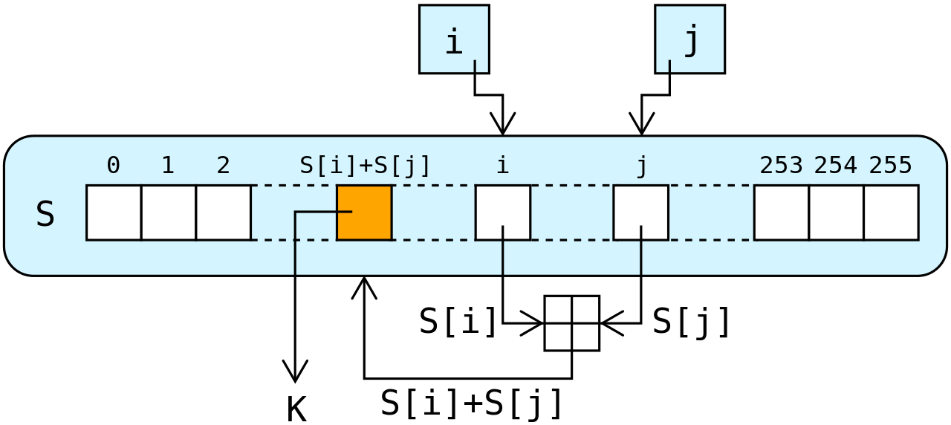
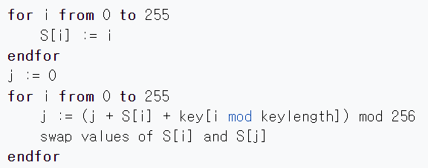
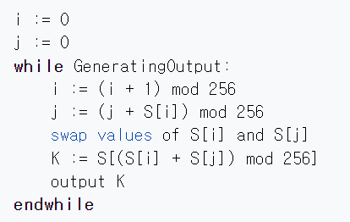
RC4 스트림 암호
RC4의 구성
KSA (Key-Scheduling Algorithm): 초기화 과정
PRGA (Pseudo-Random Generation Algorithm): 1-바이트 키를 생성
State S
상태배열의 원소는 1바이트 256개
PDF 1.4-1.6 암호해독
MD5연산의 결과로 생성된 128비트를 키값으로 사용
128비트 User String을 암호화 20번 반복 → 반복적으로 조회하는 배열 S를 shared memory에 저장하는 구현기법 사용
KSA
PRGA

Slide 8
RC4 스트림 암호 최적화
Shared Memory 사용
상태 배열 S는 반복적으로 메모리에서 값을 조회
배열 S를 shared memory에 저장하여 조회에 생기는 지연 최소화
각 스레드에서 256 바이트 (배열 S의 크기)의 shared memory 필요
가장 큰 성능 향상 가능
32-비트 RC4
RC4는 32-비트 프로세서가 아닌 8 비트 프로세서에 최적화 되어 일반적으로 8비트 형식 구현
PDF암호화 연산에서 RC4는 이전 연산 MD5의 32-비트 형식으로 암호화
제안 기법에서는 GPU 코어와 입력에 맞춘 32비트 단위로 연산 되도록 구현
for (int i = 0; i < 256; i++) {
j = (j + S[i] + key[i % len]) % 256;
swap(&S[i], &S[j]);
}
for (int i = 0; i < 64; i++)
{
SET_KEY32(S, i, v); v += a;
}

Slide 9
Shared Memory 할당 ( 1 / 2 )
GPU 아키텍처마다 사용가능한 shared memory 용량이 상이
7.x 단일 스레드 블록이 shared memory의 전체 용량을 처리 가능
Volta (7.0)의 경우 96KB, Turing (7.5)의 경우 64KB
정적 혹은 동적으로 할당 가능
사용 가능한 shared memory 용량이 다름
정적할당 vs 동적할당
동적 할당이 효율적인 shared memory 사용 가능
일반적으로 여러 환경에서 정적할당이 빠르나 테스트에서는 비슷한 성능을 보임
구현에는 스레드 수, 블록 수 설정을 위해 동적 할당 사용

Slide 10
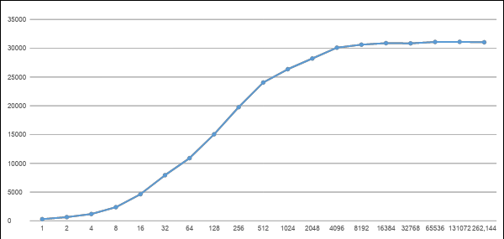
그리드 당 블록 수 테스트
최적 성능을 달성하기 위해 적절한 수 블록, 스레드 선택 필요
동작시켜서 연산 성능을 비교
그리드 당 블록 수는 많을 수록 성능이 높아지다 특정 지점에 수렴
RTX 3060 환경에서 PDF 크래킹 시도, 블록수에 따른 초당 패스워드 연산 횟수(kp/s)

Slide 11
블록 당 스레드 수 테스트
블록의 수가 적을 때는 스레드 수에 따라 연산속도가 일정하게 증가
RTX 3060 환경에서 PDF 크래킹 시도, 스레드 수에 따른 초당 패스워드 연산 횟수(kp/s)

Slide 12
블록 당 스레드 수 테스트
블록수가 많아지면 불규칙적으로 변화
RTX 3060 환경에서 PDF 크래킹 시도, 스레드 수에 따른 초당 패스워드 연산 횟수(kp/s)

Slide 13
Autotune
GPU 상에서 성능에 영향을 미치는 요소
레지스터 사용, 스레드 블록 크기, 루프 등과 같은 다양한 요인
Autotune 기법
장치와 알고리즘에 따라 최적의 파라미터 값을 자동으로 탐색
[A]에서는 레지스터 사용, 스레드 블록 크기, 루프 unroll과 같은 요인 탐색
성능 고려 사항으로 occupancy를 사용하나 최대 처리량 달성을 보장하지 않음
Occupancy: 최대 워프 수에 대한 활성 워프의 비율
제안기법에서는 그리드당 블록 수, 블록당 스레드 두가지 요소 탐색
Khalid, A., Paul, G., & Chattopadhyay, A. (2013, June). New speed records for Salsa20 stream cipher using an autotuning framework on GPUs. In International Conference on Cryptology in Africa (pp. 189-207). Springer, Berlin, Heidelberg.

Slide 14
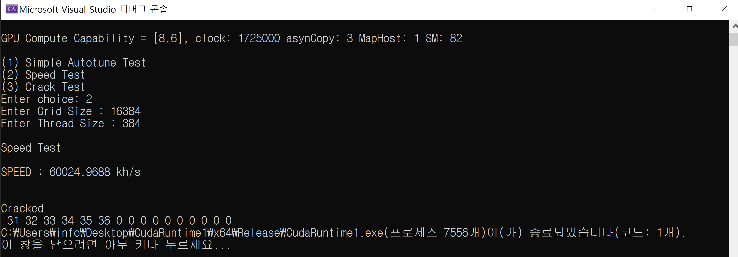
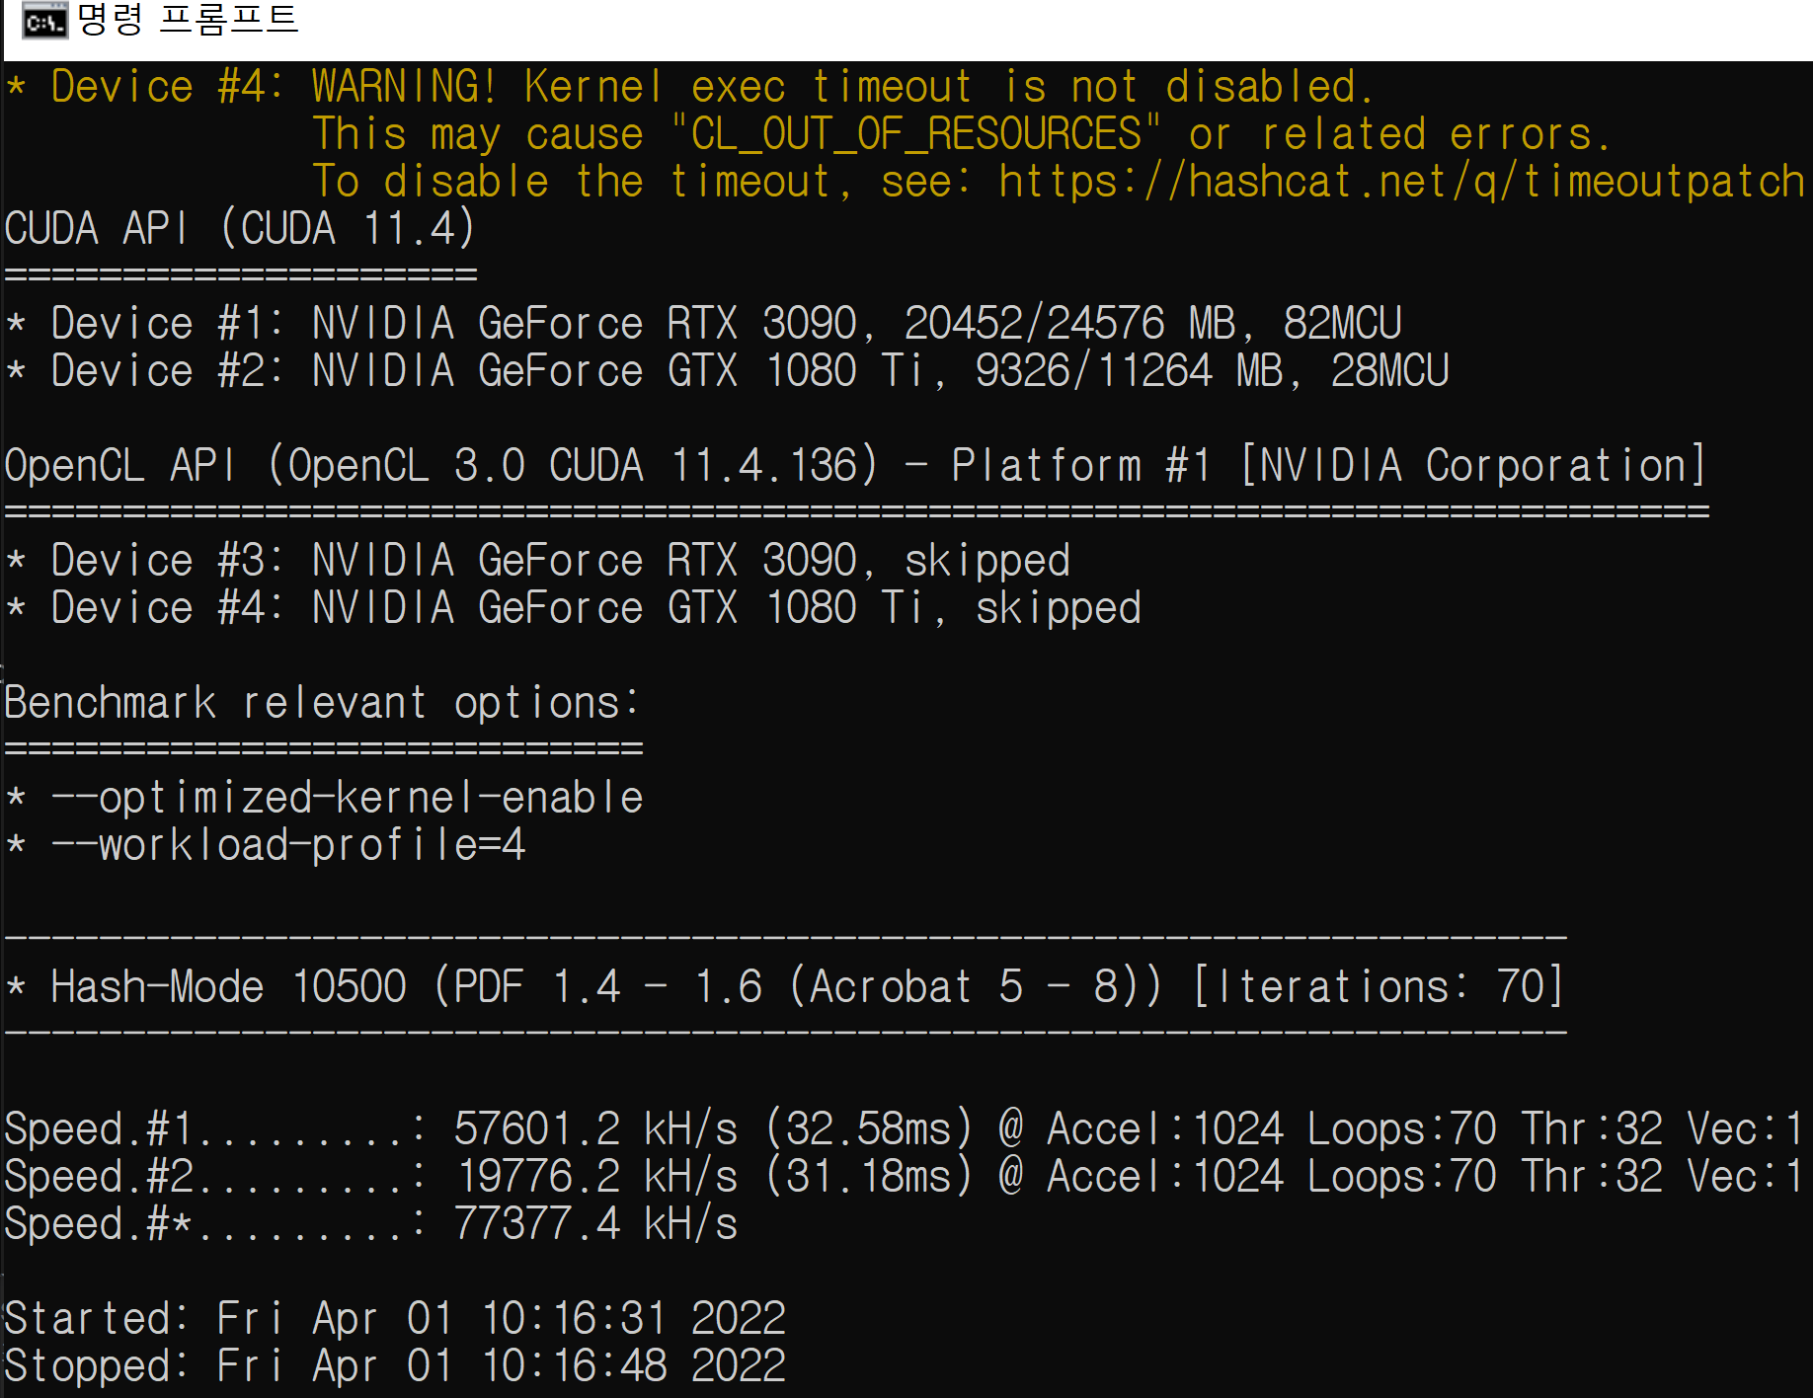
제안기법
해시캣
대표적인 패스워드 크래킹 툴 해시캣의 PDF 크래킹과 비교
해시켓의 벤치마크와 제안기법을 구현과 성능 비교 분석

Slide 15
실험
RTX 3060 환경에서 PDF 크래킹 최적값 탐색
스레드 수 및 블록 수 두 가지 요소에 대하여 탐색
그리드 당 블록 수: 65536
블록 당 스레드 수: 96
Hashcat과의 성능 비교
벤치마크 모드로 동작한 초당 계산 횟수 비교 (hashcat –b –m10500 –w 4 –O)
Hashcat과 동일하게 속도 측정은 GPU로 데이터를 전송 이전부터 커널 완료까지 측정
실험환경
RTX 3060 환경에서 측정, Hashcat-6.2.5와 비교
구현물 | RTX 3060
Hashcat-6.2.5 | 25,693 kp/s
제안기법 | 31,460 kp/s
성능 향상 비율 | 22.4%

Slide 16
결론
본 논문에서는 PDF 1.4-1.6 암호 해독을 위해 CUDA GPU 상의 최적 구현
암호 해독에 사용되는 MD5와 RC4알고리즘의 최적화와 CUDA GPU의 요소를 사용한 성능 향상
RTX 3060 환경에서 크래킹 도구 해시캣과 비교하여 22.5%의 성능 향상을 달성
추후 연구에는 더 다양한 환경에서의 성능 비교와 다른 PDF버전의 암호 해독 알고리즘의 최적화를 구현

